Slide 1
Алгоритмы выравнивания яркости изображения

Slide 2
Гистограмма яркости (интенсивности) цвета

Slide 3
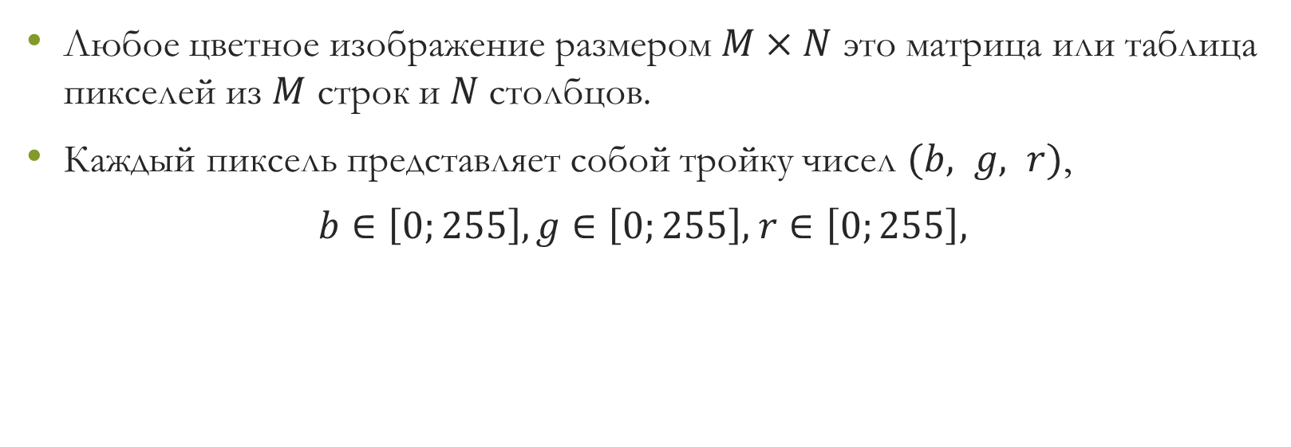
Представление цветного изображения
Любое цветное изображение размером $M×N$ это матрица или таблица пикселей из $M$ строк и $N$столбцов.
Каждый пиксель представляет собой тройку чисел $(b, g, r)$,
$b∈\left[0;255\right],g∈\left[0;255\right],$ $r∈\left[0;255\right],$

Slide 4
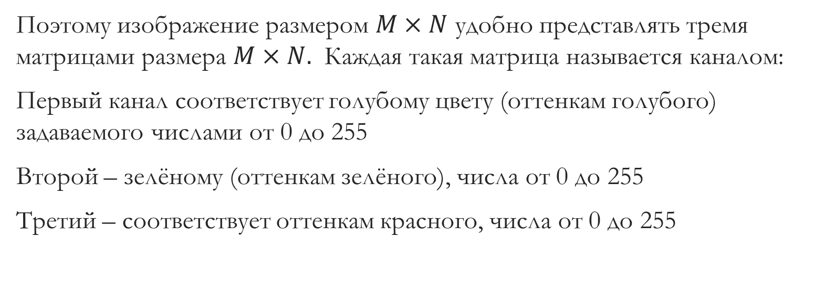
Поэтому изображение размером $M×N$ удобно представлять тремя матрицами размера $M×N.$ Каждая такая матрица называется каналом:
Первый канал соответствует голубому цвету (оттенкам голубого) задаваемого числами от 0 до 255
Второй – зелёному (оттенкам зелёного), числа от 0 до 255
Третий – соответствует оттенкам красного, числа от 0 до 255

Slide 5
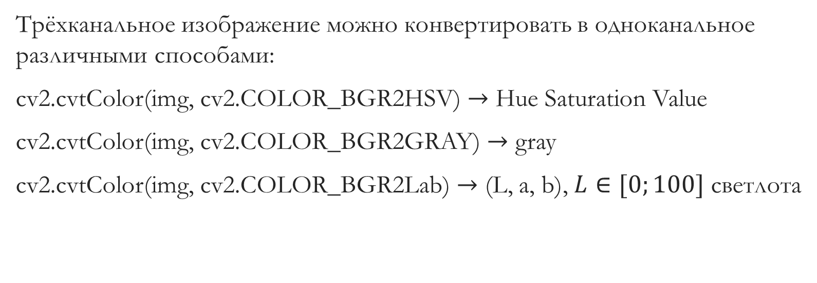
Трёхканальное изображение можно конвертировать в одноканальное различными способами:
cv2.cvtColor(img, cv2.COLOR_BGR2HSV) $→$ Hue Saturation Value
cv2.cvtColor(img, cv2.COLOR_BGR2GRAY) $→$ gray
cv2.cvtColor(img, cv2.COLOR_BGR2Lab) $→$ (L, a, b), $L∈[0;100]$ светлота

Slide 6
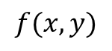
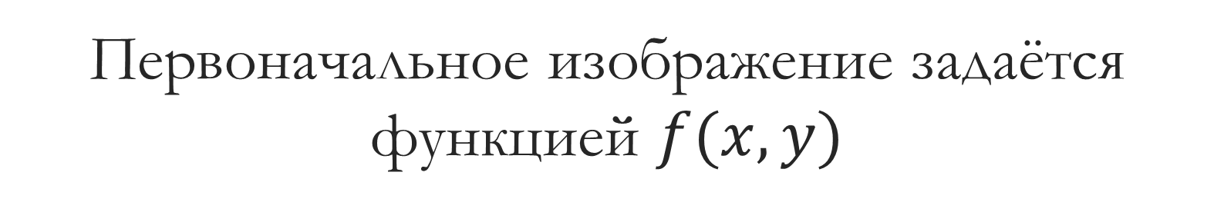
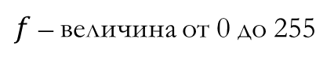
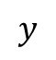
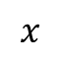
Первоначальное изображение задаётся функцией $f(x,y)$
$$x$$
N
$$y$$
$$f(x,y)$$
$f$ – величина от 0 до 255
M

Slide 7
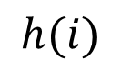

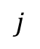
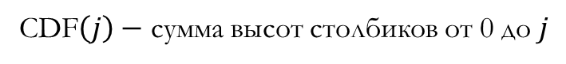
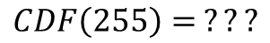
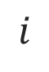
Гистограмма $h(i)$
$$h(i)$$
h$\left(i\right)−$ число пикселей в картинке с интенсивностью $i$
$$y$$
$f$ – величина от 0 до 255
$$i$$
$$j$$
255
$$CDF\left(255\right)= ???$$
CDF$\left(j\right)−$ сумма высот столбиков от 0 до $j$

Slide 8
Реализация гистограммы на Python

Slide 9
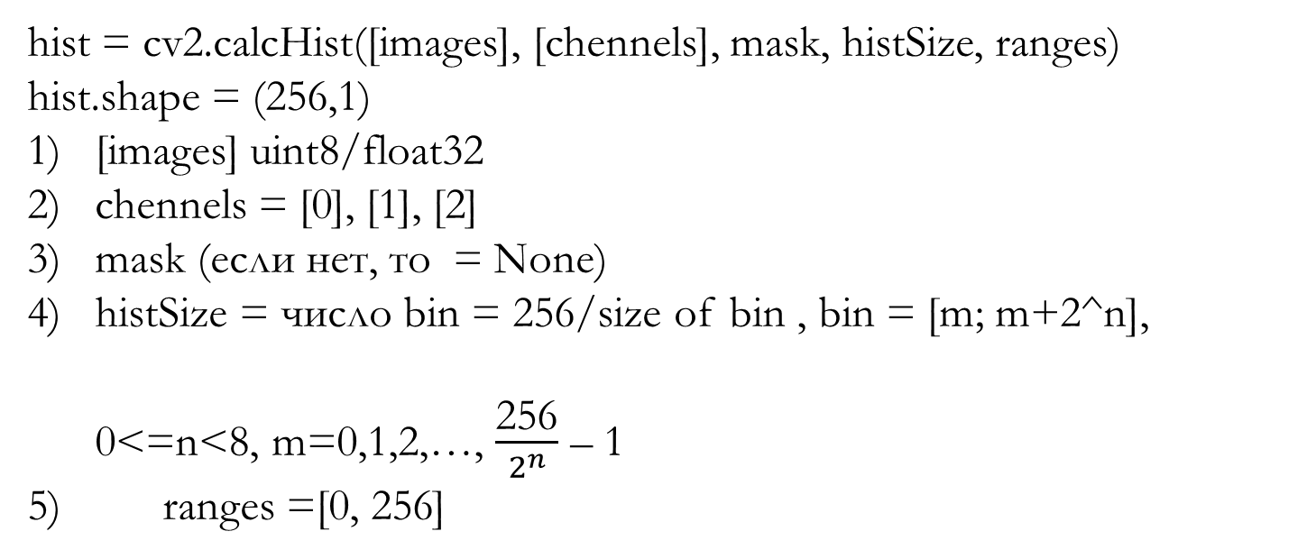
hist = cv2.calcHist([images], [chennels], mask, histSize, ranges)
hist.shape = (256,1)
[images] uint8/float32
chennels = [0], [1], [2]
mask (если нет, то = None)
histSize = число bin = 256/size of bin , bin = [m; m+2^n],
0<=n<8, m=0,1,2,…, $\frac{\text{256}}{2^{n}}$ – 1
5) ranges =[0, 256]

Slide 10
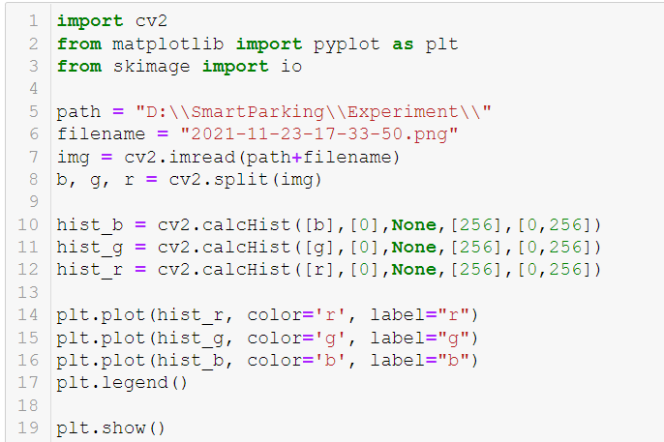

Slide 11
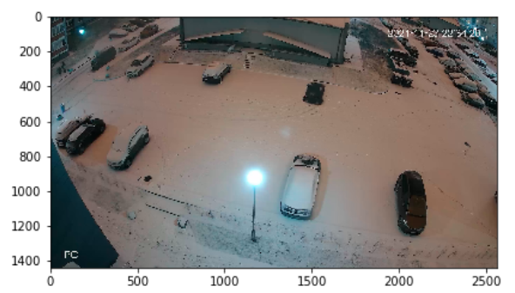

Slide 12
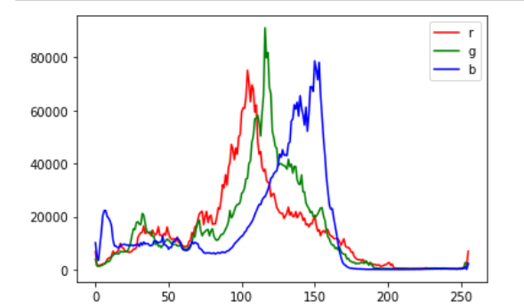

Slide 13
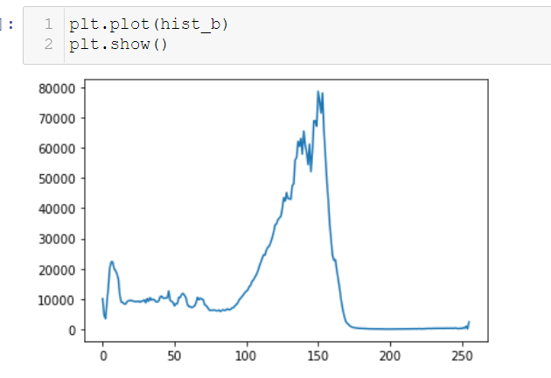

Slide 14
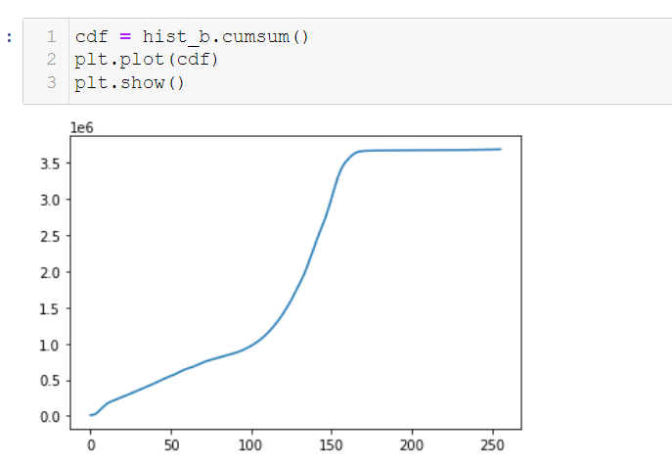

Slide 15
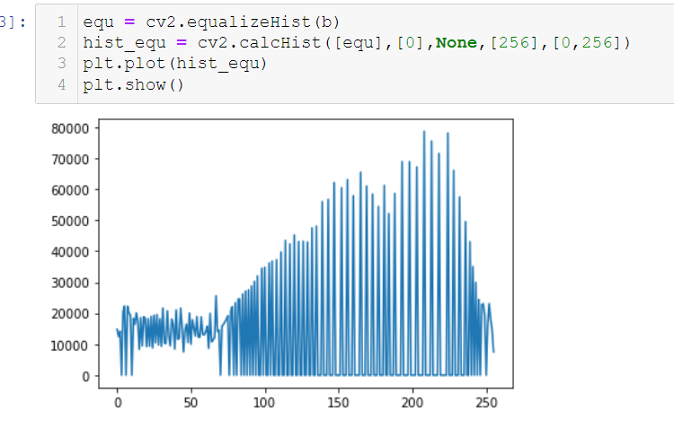

Slide 16
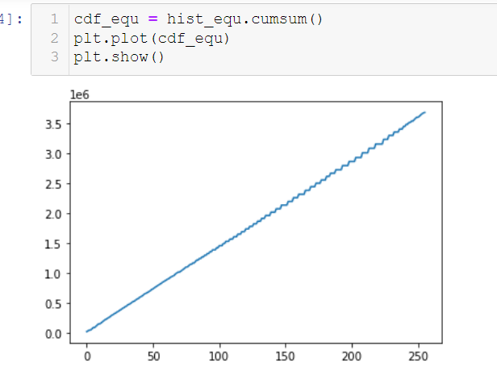

Slide 17
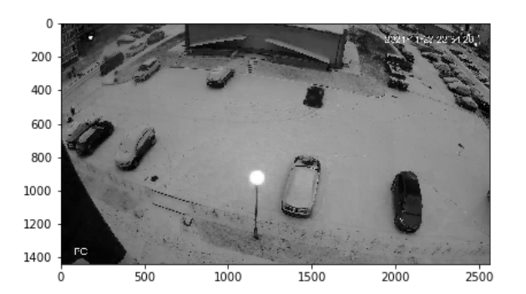
Оригинал

Slide 18
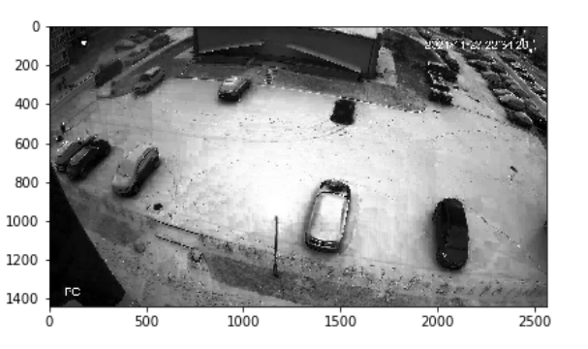
Выровненное

Slide 19
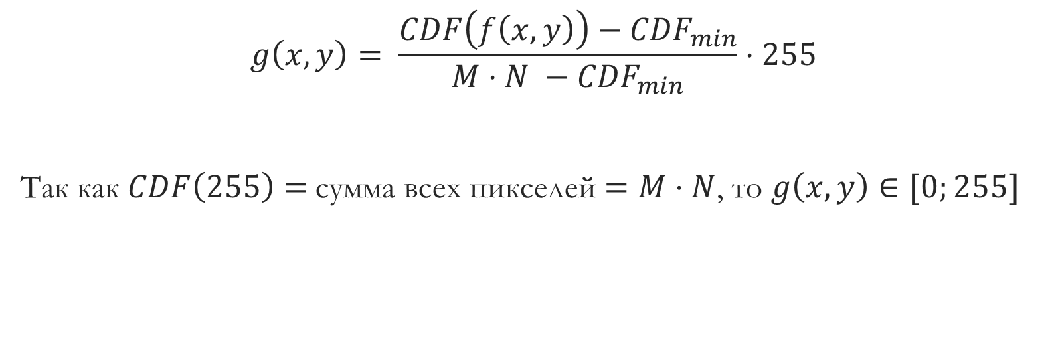
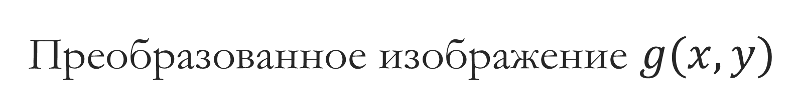
Преобразованное изображение $g(x,y)$
$$g\left(x,y\right)= \frac{CDF\left(f\left(x,y\right)\right)−{CDF}_{min}}{M⋅N −{CDF}_{min}}⋅255$$
Так как $CDF\left(255\right)=$сумма всех пикселей $=M⋅N$, то $g\left(x,y\right)∈[0;255]$

Slide 20
Выравнивание диаграммы адаптивное к контрасту: CLAHE
Преобразование гистограммы действует глобально и может увеличивать шум, т.е. объекты которые ранее не были видны на картинке из-за из малости теперь могут увеличится и станут видны. Чтобы этого избежать картинку разбивают на прямоугольные ячейки и в каждой ячейке проводят процедуру выравнивания диаграммы. Такой метод реализован в opencv и называется Contrast Limit Adaptive Histogram Equalization = CLAHE
clahe = cv2.createCLAHE(cliplimit = 2.0, tileGridSize = (8,8))
cl_img = clahe.apply(img)

Slide 21
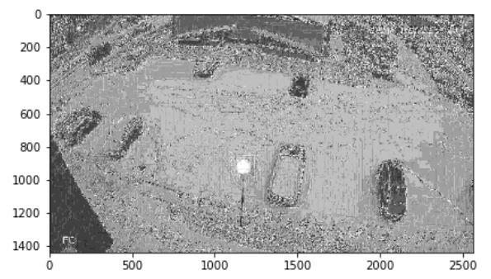

Slide 22
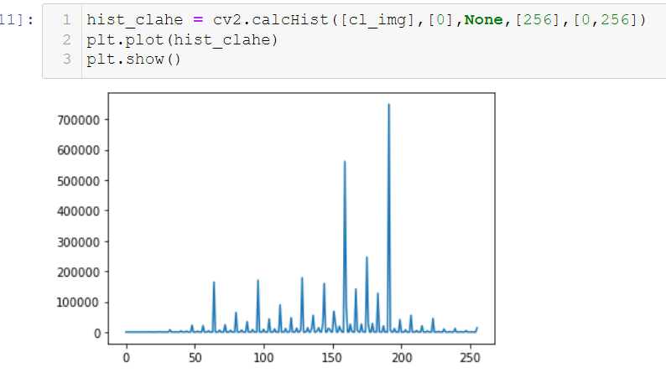

Slide 23
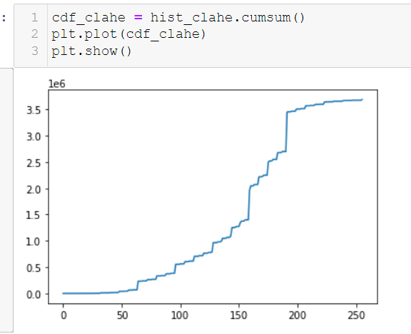

Slide 24
CLAHE для одного канала

Slide 25
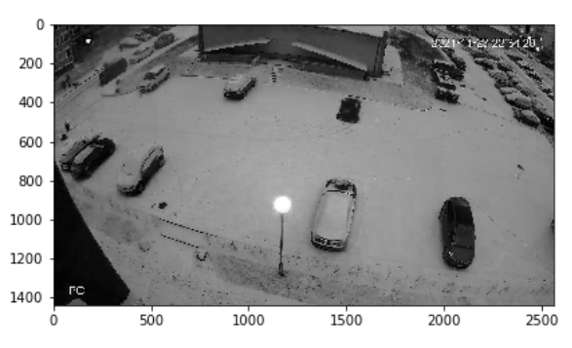

Slide 26
CLAHE для трёх каналов

Slide 27
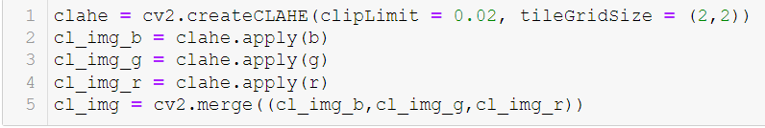
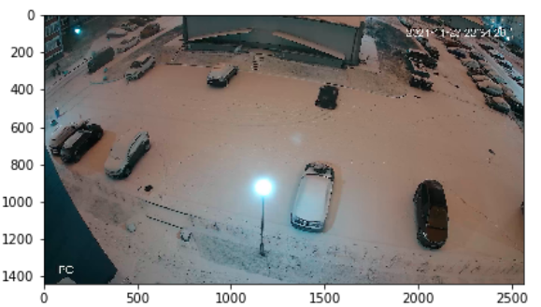

Slide 28
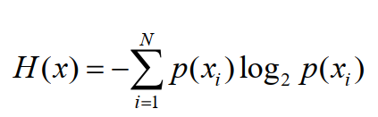
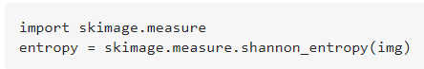
Как правильно подбирать cliplimit и tileGridSize
Всё зависит от энтропии картинки (энтропия – мера хаоса)

Slide 29
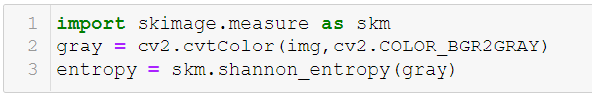
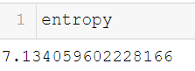

Slide 30
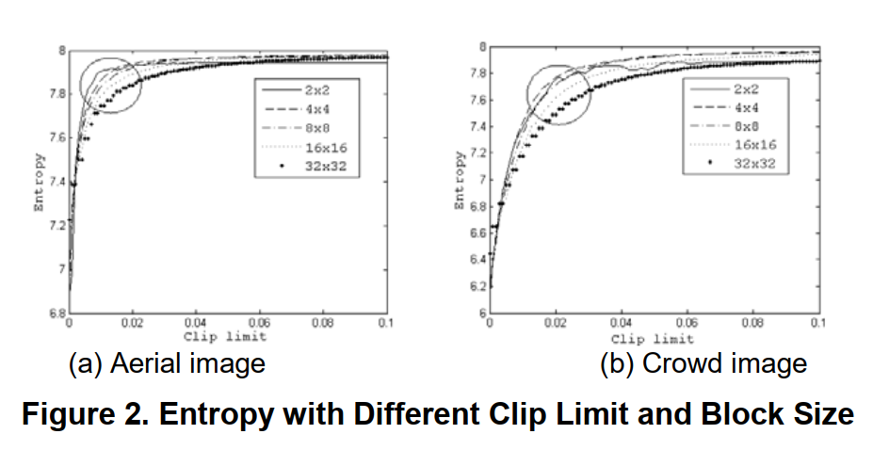

Slide 31
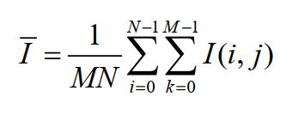
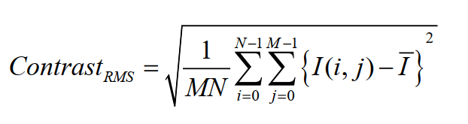

Slide 32

Коррекция яркости и контраста
$α,β,γ−$коррекция

Slide 33
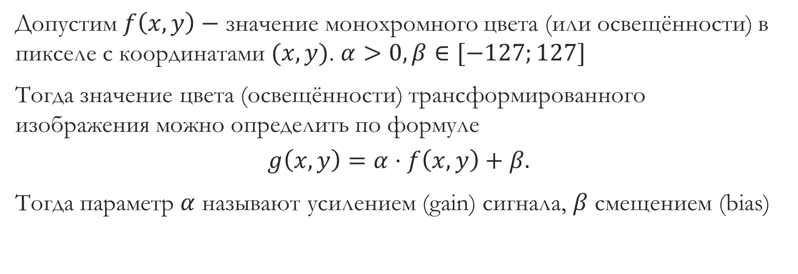
Допустим $f\left(x,y\right)−$ значение монохромного цвета (или освещённости) в пикселе с координатами $(x,y)$. $α>0, β∈[−127;127]$
Тогда значение цвета (освещённости) трансформированного изображения можно определить по формуле
$$g\left(x,y\right)=α⋅f\left(x,y\right)+β.$$
Тогда параметр $α$ называют усилением (gain) сигнала, $β$ смещением (bias)

Slide 34
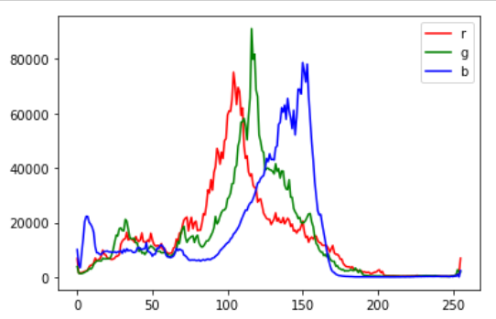
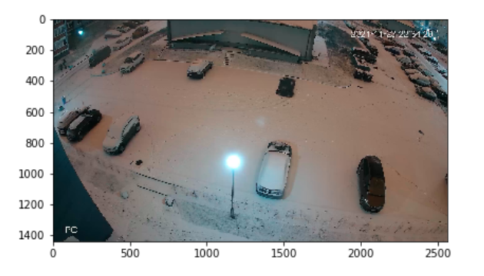

Slide 35
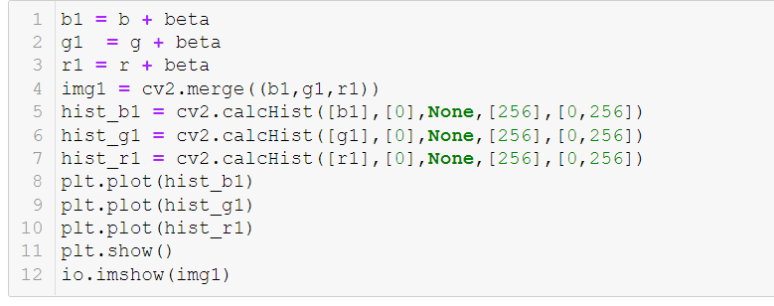

Slide 36
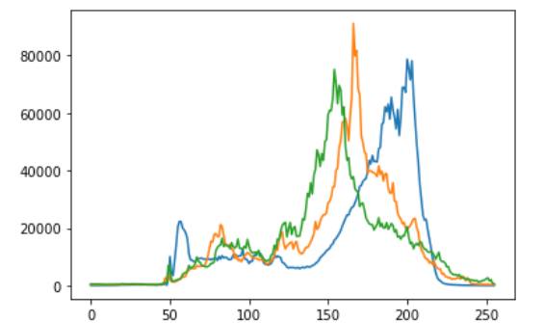
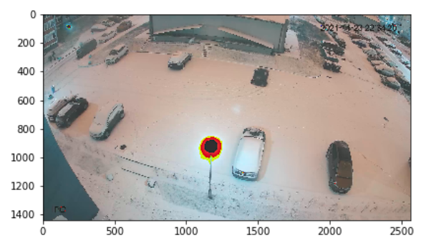

Slide 37
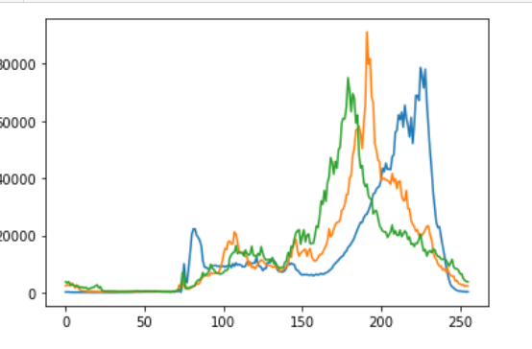
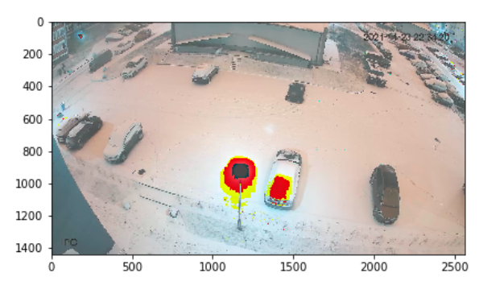

Slide 38
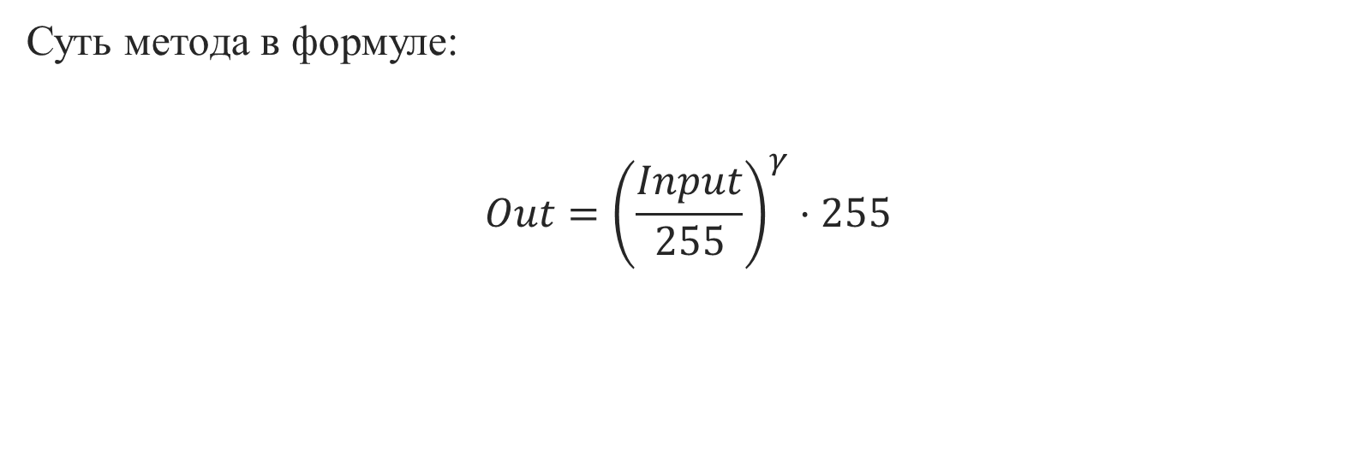

Гамма коррекция ( $γ$ )
Суть метода в формуле:
$$Out={\left(\frac{Input}{255}\right)}^{γ}⋅255$$

Slide 39
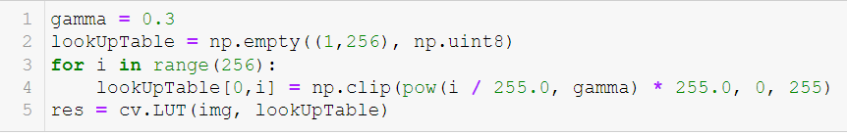
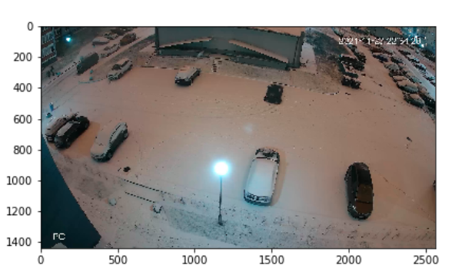
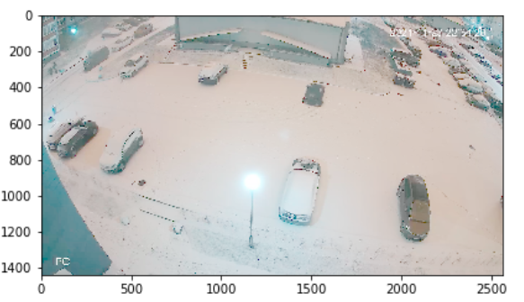

Slide 40



